Slide 1
PPT下载 http://www.1ppt.com/xiazai/
第五次资本市场服务业
普查数据填报
江苏证监局 2024年4月

Slide 2
1
普查对象分类（我是谁）
2
普查分工安排（我需要做什么）
3
普查填报指南（我该怎么做）
4
其他

Slide 3
普查对象（我是谁）

Slide 4
普查填报对象
普查对象是在中华人民共和国境内《国民经济行业分类》（GB/T 4754-2017）中行业大类为资本市场服务业的全部法人单位和产业活动单位。
67资本市场服务
671
证券市场
服务
672
公开募集证券
投资基金
673
非公开募集
证券投资基金
674
期货市场
服务
675
证券期货
监管服务
676
资本投资
服务
679
其他资本
市场服务
6711
证券市场管理服务
6720
公开募集证券投资基金
6731
创业投资基金
6741
期货市场管理服务
6750
证券期货监管服务
6760
资本投资服务
6790
其他资本市场服务
6732
天使投资
6712
证券经纪交易服务
6749
其他期货市场服务
6739
其他非公开募集证券投资基金

Slide 5
普查填报对象
单位类型：单位类型包含1法人单位和2产业活动单位。经济普查中的法人单位指同时满足以下三个条件的普查单位：
1.依法成立，有自己的名称、组织机构和场所，能够独立承担负债和其他民事责任；
2.独立拥有和使用（或受权使用）资产，有权与其他单位签订合同；
3.会计上独立核算，能够编制资产负债表。
资本市场服务业法人单位包括：证监会机关及其派出机构、各交易所、各下属单位；证券公司、基金管理公司、期货公司；证券公司子公司、基金管理公司子公司、期货公司子公司；私募基金管理人；证券期货投资咨询机构、证券资信评级机构、独立基金销售机构、外国证券类机构、交易所驻华代表处名录；其他从事证券期货活动的法人单位等。
资本市场服务业产业活动单位包括：证券公司分公司、证券公司营业部、基金公司分公司、期货公司分公司、期货公司营业部、证券期货投资咨询机构分公司、证券资信评级机构分公司、独立基金销售机构分公司。

Slide 6
普查分工安排
（我需要做什么）

Slide 7
根据机构所属类别，参与普查填报（部分机构会被抽查投入产出情况，会多分配一张投入产出调查表）
五经普表号 | 五经普表名 | 行政事业单位 | 产业活动单位 | 证券市场服务法人单位 | 公开募集证券投资基金法人单位 | 私募基金管理人 | 期货市场服务法人单位
表615 | 金融业调查单位基本情况 | √ | √ | √ | √ | √ | √
表615-1 | 金融业从业人员情况 | √ |  | √ | √ | √ | √
表615-2 | 行政事业单位主要经济指标 | √
表615-3 | 证券业资产负债表 |  |  | √
表615-4 | 证券业利润和费用明细表 |  |  | √
表615-5 | 基金业资产负债表 |  |  |  | √
表615-6 | 基金业利润表 |  |  |  | √
表615-7 | 基金业业务及管理费用明细表 |  |  |  | √
表615-8 | 私募基金业财务状况 |  |  |  |  | √
表615-9 | 期货业资产负债表 |  |  |  |  |  | √
表615-10 | 期货业利润和费用明细表 |  |  |  |  |  | √
表615-11 | 证券业企业投入结构 |  |  | √
表615-12 | 基金业企业投入结构 |  |  |  | √
表615-13 | 期货业企业投入结构 |  |  |  |  |  | √
表JR611-6 | 金融业行政事业单位收入和费用构成 | √
Notes:
一是根据机构所属类别，参与普查填报。下方的表格是不同类别机构需要填报的表格种类

Slide 8
法人主体（总公司）需协助普查
根据会市场一司工作安排，对于证券公司、期货公司、基金公司等法人机构，由实际负责监管的派出机构负责组织、督报和抽查；对于证券公司、期货公司、基金公司的分支机构（分公司）、子公司和营业部的普查和投入产出调查工作，由负责监管其法人主体（总公司）的派出机构牵头组织和督报，对相关异地分支机构或子公司有管辖权的派出机构配合进行数据抽查。
华泰证券股份有限公司
（江苏局牵头）
华泰证券位于北京分公司、子公司、营业部
（江苏局牵头、北京局配合）
中信建投证券位于江苏分公司、子公司、营业部
（北京局牵头、江苏局配合）
对于证券公司、期货公司、基金公司的分支机构（分公司）、子公司和营业部的普查和投入产出调查工作，其对应的法人主体（总公司）有义务对其进行督报，并审核其填报数据的准确性。本系统各单位数据的准确性需要各总部负责。

Slide 9
普查工作流程 填报时间4.16-5.15 抽查时间5.16-5.30
各法人主体（总公司）核对普查名录，若本系统存在既不在名录，又没有被统计局普查过的产业活动单位，请及时向我局报告。
2024年4月16日至 26日
法人主体（总公司）汇报本系统填报中期进展情况。
2024年4月30日
会市场一司将在全国范围内进行抽查，检查填报质量。
2024年5月16日至30日
会市场一司统计处发函，正式启动第五次全国资本市场服务业普查填报工作。
2024年4月16日
参与普查的各机构试登录普查系统，检查账号密码是否存在错误、需要填报的表格种类是否存在遗漏或错误。如果存在，请及时向我局报告。
2024年4月16日至26日
我局检查各机构填报进度，并对未完成填报的机构进行督促。
2024年5月14日至15日
在此期间，我局设专人及时解答填报问题。同时各法人主体（总公司）需要及时督促本系统各单位及时填报，并审核各单位的填报数据。

Slide 10
普查填报指南
（我该怎么做）

Slide 11
填报整体流程
适用机构类型：资本市场服务业法人单位和产业活动单位
1
填写报表
2
确认数据
3
上报数据

Slide 12
填写报表
step 1
我局分配填报系统地址、账号、密码。
地址：https://neris.csrc.gov.cn/d5cjjpc/
账号：统一社会信用代码（证券、期货、基金总部有另外安排）
初始密码：Csrc#2024
step 2
内部报表统计，数据统计

Slide 13
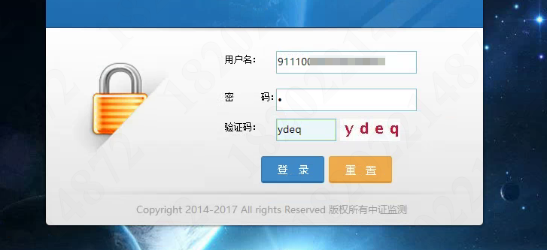
系统登录
使用配发账号密码，登录系统

Slide 14
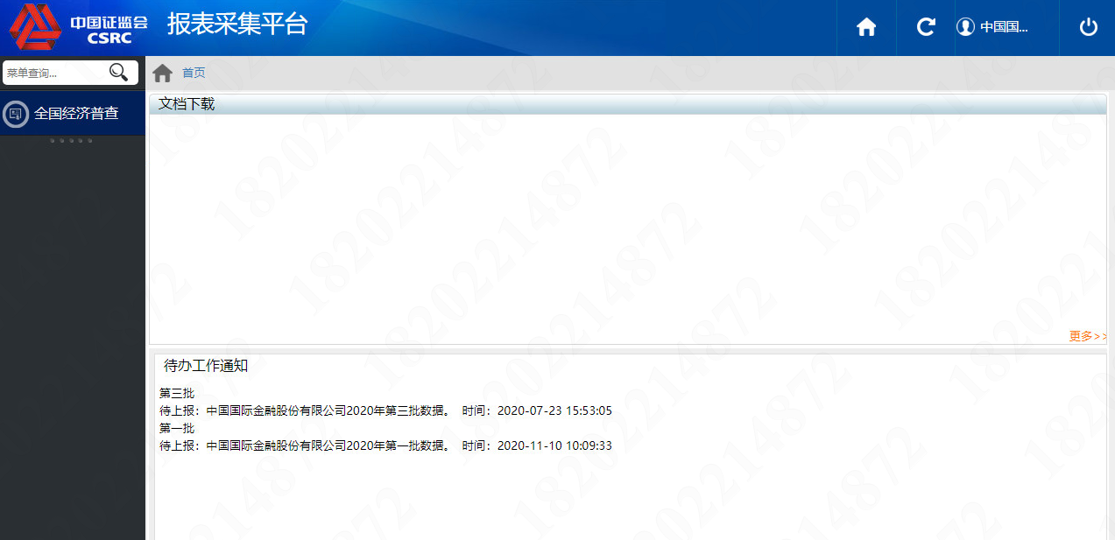
系统界面
文档下载可以下载操作手册、常见问题、参考资料
点击进入填报页面
待办工作通知可接收待上报、催报、退回消息

Slide 15
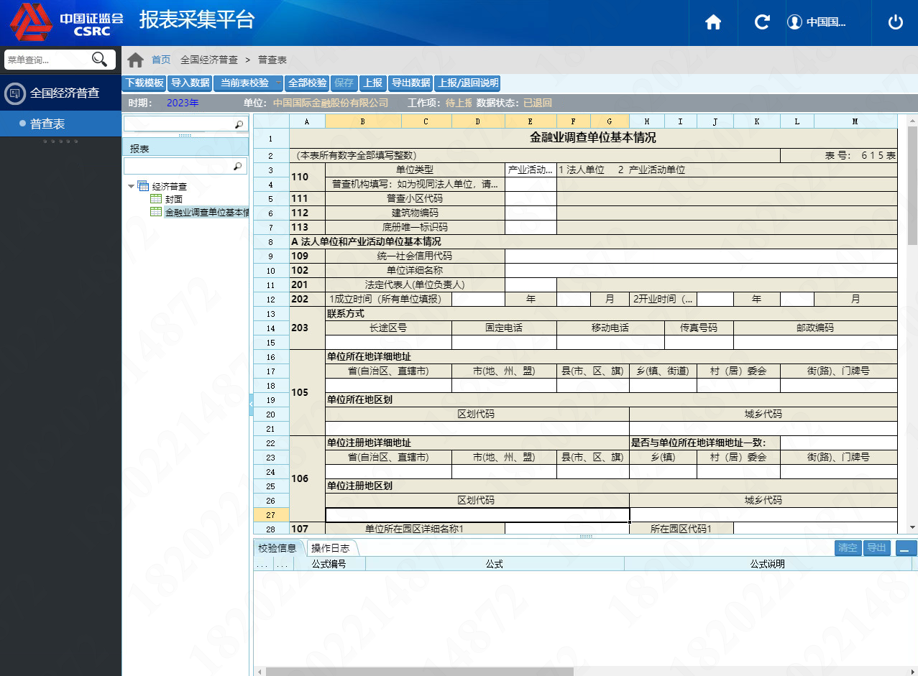
操作按钮
查看当前机构数据上报状态
表单填写
点击可切换表单，表单已按照机构类型区分，显示报表为所需上报的全部表单

Slide 16
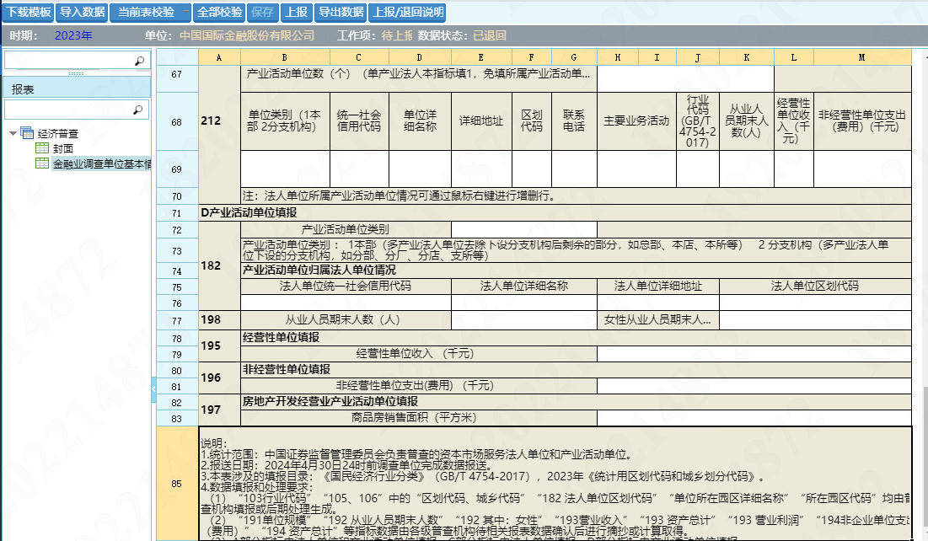
两种填报方式
1）在线填报
左侧选择表单，右侧进行填写；
每张表最后一行均为填写说明，依照填写说明在线填写报表
绿色行为汇总值，无需填写
《国民经济行业分类》《统计用区划代码和城乡划分代码》可参考附件

Slide 17
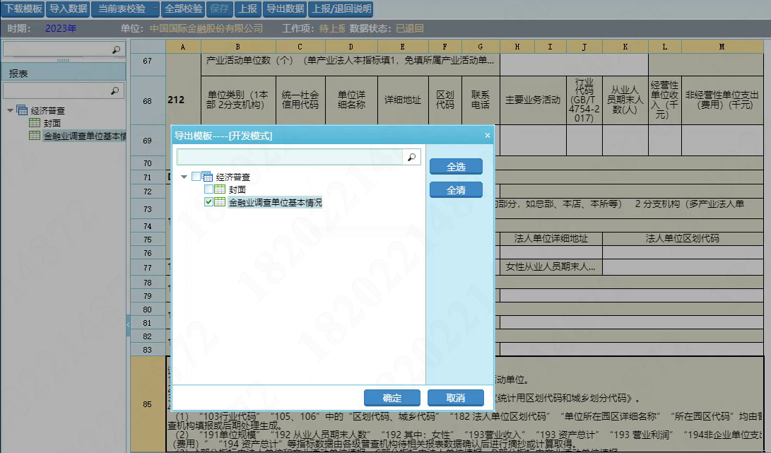
两种填报方式
2）导出模板填报
点击下载模板，导出文件模板，可选择导出一张表单或全部表单；
在导出的Excel中填写报表；
点击导入数据，选择填写好的excel文件，导入系统，如有填写内容不符合填写规则，导入后该值显示为空
导入时，按照excel表中sheet页名称，导入到对应表单
注：导出文件表格样式及表中sheet页名称不可修改

Slide 18
两种校验方式
当前表校验
根据校验规则审核当前填报的表单中的报表数据，并通过页面下方的校验信息栏展示审核结果
全部校验
根据校验规则审核全部已填报表数据，并通过页面下方的校验信息栏展示审核结果
全部校验通过后才可成功上报数据

Slide 19
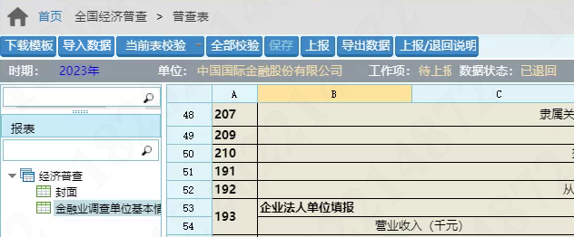
数据上报成功后，数据状态变为已上报，内容不可编辑
上报数据被证监局退回后，可重新填写表单并上报

Slide 20
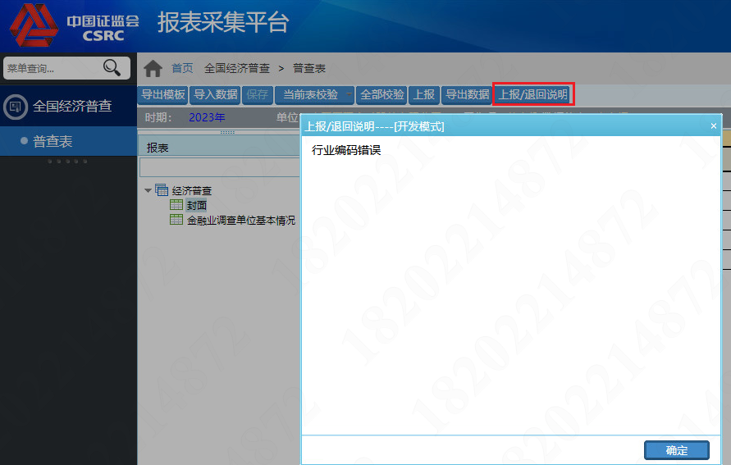
上报数据被退回后，可点击上报/退回说明查看退回原因，根据退回原因修改表单，并重新上报。

Slide 21
法人主体（总公司）协助填报
各法人主体（总公司）账号无法看见本系统分公司、分支机构、子公司、营业部的填报进度和填报内容，所以需要各法人主体（总公司）与本系统各单位保持沟通，并审核好各单位拟填报的数据后再让各单位进行填报。
各证券、基金、期货总公司需要通过两组不同的账号填报两组数据，一是以统一社会信用代码为账号，报送合并总部、分支机构和营业部的数据；二是以临时代码为账号，报送总部产生的相关数据，不包含分支机构、营业部等总部以外的单位。
前期，国家统计局和地方统计局可能已对此次资本市场普查名录上的少部分金融单位开展过普查，请这部分单位照常参与证监会牵头的资本市场服务业普查工作，会市场一司会在核对阶段与统计部门沟通，确保没有重复或者遗漏。

Slide 22
其他
附件1 《第五次全国资本市场服务业普查实施办法》
附件2 《普查名录》
附件3 《资本市场服务业投入产出调查名单》
附件4 《普查方案》
附件5 《普查系统使用手册》
附件6 《普查问答汇编》
附件4《普查方案（第一册）》
第六章《指标解释》可供各机构查阅所有的指标口径、解释；
附件4 《普查方案（第三册）》
第一部分《统计分类标准》可以用于辅助机构查阅本单位基本情况相关指标（如城乡
区划代码、行业分类、市场主体分类）等；
附件6 《普查问答汇编》
整合了试填报各派出机构向会市场一司反映或咨询的常见问题。
江苏省证券业协会官网-行业信息

Slide 23
联系人
信息调研处 徐 尧：025-69880655
机构监管处 马秋霞：025-69880618
期货监管处 唐丹彤：025-69880697

Slide 24
谢 谢！
THANK YOU

